Slide 1
EXPRESIONES DE CORTESÍA Polite expressions

Slide 2
Gracias.

Slide 3
¡Muchas gracias!

Slide 4
De nada.
~~~

Slide 5
Por favor.

Slide 6
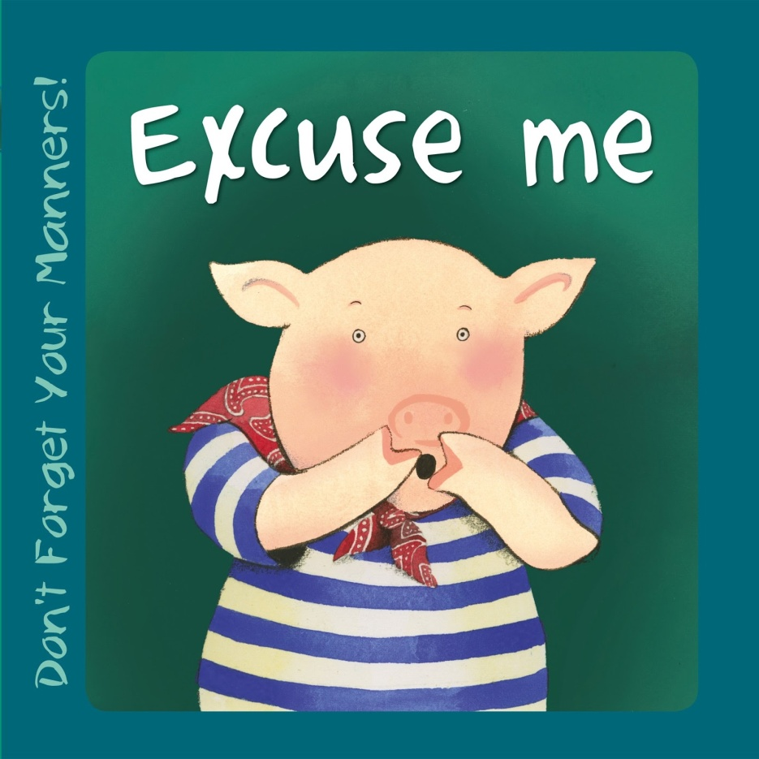
!Perdóname!

Slide 7
Sí.
No.

Slide 8
No means no and sí means yes,
Sí means yes, sí means yes.
No means no, and sí means yes,
Hablo español.
Tune = “Mary had a little lamb”

